Slide 1
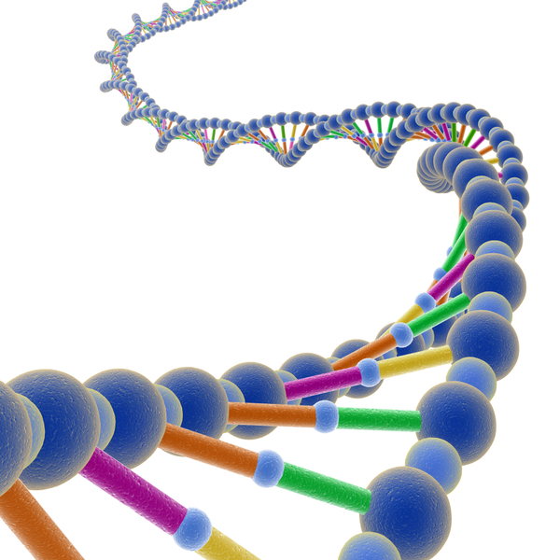

基因演算法與粒子群演算法解TSP問題
409401289 資管二甲 邱奕勳
Notes:
The article I want to take you to read today is "Culture is shaping Top New International Business in 2022“ I will split this article into six parts to explain

Slide 2
目錄
1
問題描述
2
演算法說明
3
實驗結果

Slide 3
問題描述
在滿足「每一個城市只能訪問一次」的限制下，找出最短總路徑長，使得適應值(解)最佳
程式編號 | 座標 | 城市編號 | 座標
1 | (82, 31) | 7 | (84, 7)
2 | (5, 2) | 8 | (7, 29)
3 | (12, 18) | 9 | (43, 45)
4 | (35, 25) | 10 | (40, 65)
5 | (95, 89) | 11 | (60, 69)
6 | (40, 72) | 12 | (74, 47)

Slide 4
演算法說明 – 基因演算法(GA)
染色體採直接路徑表示法：[ A, B, C, D, E, F ]
選擇&交配:
選出前10%的染色體作為菁英群體，再從菁英群體的前四名隨機抽兩名當父母進行交配
父染色體：A -> B -> D -> C -> E -> G -> F
母染色體：C -> B -> A -> D -> E -> F -> G
移除母染色體路徑中的BDC，得到母染色體路徑*：A -> E -> F -> G
把BDC隨機放入母染色體路徑*當中，得到新路徑：A -> E -> B -> D -> C -> F -> G
突變:
採用隨機交換突變
假設父路徑：A -> B -> D -> C -> E -> G -> F
隨機抽取兩城市交換路徑：A -> C -> D -> B -> E -> G -> F

Slide 5


演算法說明 – 粒子群演算法(PSO)
交換子 s:
定義為 s=SwapX(i,j)， e.g.現有Xi = (1, 3, 5 ,2 ,4)，對其進行 s=SwapX(1, 3)，得到新的序列 X = (5, 3, 1, 2, 4)
交換序列 ss:
為一組有前後順序的交換子集合，即ss = [Swap1, Swap2,….]
e.g. Xi = (1, 3, 5 ,2 ,4)，對其進行交換序列 ss = [(3, 2), (1, 5)]，得到新的序列 X = (4, 5, 3, 2, 1)
速度更新:
其中Pbest – Xi = ss
位置更新:

Slide 6
演算法說明 – 參數設定
參數 | 值
Population size | 100
Elite rate | 0.1
Variant | 3
Mutation rate | 0.02
Iteration | 50
GA：
PSO：
參數 | 值
W | 1
c1 , c2 | 0.4
Swarm size | 40
Iteration | 50

Slide 7
實驗結果
使用GA演算法和PSO演算法各跑30次
 | GA | PSO
最佳解 | 336.8647623 | 343.8865294
平均值 | 358.8573974 | 383.6173633
最佳解路徑 | [7, 4, 3, 2, 8, 9, 10, 6, 11, 5, 12, 1, 7] | [2, 8, 4, 9, 10, 6, 11, 5, 12, 1, 7, 3, 2]

Slide 8
參考資料
用基因遺傳演算法(Genetic Algorithm)解旅行推銷員問題(TSP)
【建模算法】基於粒子群算法求解TSP問題（Python實現）
粒子群算法（PSO）求解TSP問題

Slide 9
THANK YOU

